Slide 1

百度文心助手 Team
PPT技能提升指南
PPT Skill Enhancement Guide
百度文心助手
2026.03.31
Notes:
Generate By BIYOO ChatPPT. HomePage：www.chat-ppt.com AIGC 2026/3/31 20:58:45 [AI生成内容仅供参考，请注意甄别准确性]

Slide 2
目录
01
PPT基础概念
02
PPT高级技巧
03
PPT实战应用
04
PPT优化与总结
Notes:
Generate By BIYOO ChatPPT. HomePage：www.chat-ppt.com AIGC 2026/3/31 20:58:45 [AI生成内容仅供参考，请注意甄别准确性]

Slide 3
01
PPT基础概念
Basic Concepts of PPT
Notes:
Generate By BIYOO ChatPPT. HomePage：www.chat-ppt.com AIGC 2026/3/31 20:58:45 [AI生成内容仅供参考，请注意甄别准确性]

Slide 4

PPT的定义与作用
PPT基本概念
PPT（PowerPoint）是一种演示文稿软件，用于创建包含文本、图像、图表和多媒体元素的幻灯片。它广泛应用于教育、商业和演讲等领域，帮助用户清晰传达信息。
PPT的核心功能
PPT的核心功能包括幻灯片设计、动画效果、过渡效果和多媒体集成。这些功能使得演示文稿更加生动和吸引人，提升观众的参与度和理解力。
PPT的应用场景
PPT在教育中用于课件制作，在商业中用于项目汇报和产品展示，在演讲中用于辅助演讲者传达关键信息。其灵活性和易用性使其成为各行各业的重要工具。
Notes:
Generate By BIYOO ChatPPT. HomePage：www.chat-ppt.com AIGC 2026/3/31 20:58:45 [AI生成内容仅供参考，请注意甄别准确性]

Slide 5

PPT的设计原则
简洁性原则
一致性原则
PPT设计应遵循简洁性原则，避免信息过载。每张幻灯片应聚焦一个核心观点，使用简短的文字和清晰的视觉元素来传达信息。
保持PPT的整体风格一致，包括字体、颜色和布局。一致性有助于提升演示文稿的专业性和可读性，避免观众分散注意力。
视觉化原则
互动性原则
尽量使用图表、图像和图标来代替纯文字。视觉化元素能够更直观地传达信息，提升观众的理解和记忆效果。
适当使用动画和过渡效果，增强PPT的互动性。但需注意不要过度使用，以免分散观众的注意力或显得不专业。
Notes:
Generate By BIYOO ChatPPT. HomePage：www.chat-ppt.com AIGC 2026/3/31 20:58:45 [AI生成内容仅供参考，请注意甄别准确性]

Slide 6
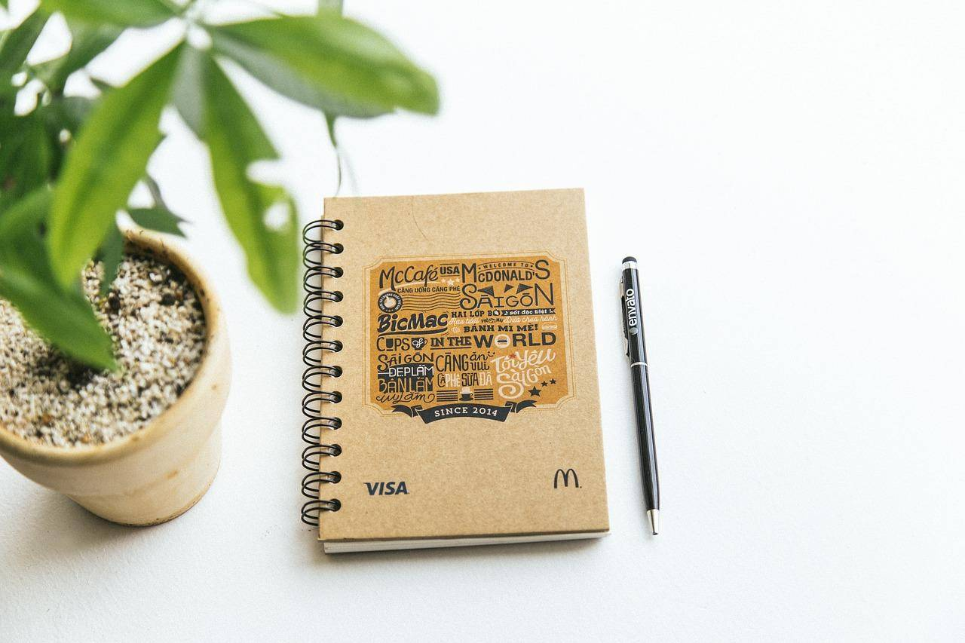
PPT的制作流程
1.需求分析
在制作PPT之前，需明确演示的目标、受众和内容框架。需求分析是PPT制作的基础，决定了后续设计的重点和方向。
2.内容组织
根据需求分析结果，组织内容并划分章节。每章节应逻辑清晰，内容连贯，确保观众能够轻松跟随演示的思路。
3.设计与优化
完成内容组织后，进行幻灯片的设计和优化。包括选择合适的模板、调整布局、添加视觉元素和动画效果，确保PPT既美观又实用。
Notes:
Generate By BIYOO ChatPPT. HomePage：www.chat-ppt.com AIGC 2026/3/31 20:58:45 [AI生成内容仅供参考，请注意甄别准确性]

Slide 7
02
PPT高级技巧
Advanced PPT Techniques
Notes:
Generate By BIYOO ChatPPT. HomePage：www.chat-ppt.com AIGC 2026/3/31 20:58:45 [AI生成内容仅供参考，请注意甄别准确性]

Slide 8
动画与过渡效果
01
02
03
04
05
动画类型
动画设置
过渡效果
动画与内容结合
动画案例演示
PPT动画分为进入、退出、强调和路径动画。不同类型的动画可用于突出关键信息或引导观众的注意力。
通过调整动画的持续时间、延迟和触发方式，可以精确控制动画效果。合理的动画设置能够提升演示的流畅性和专业性。
过渡效果用于连接不同幻灯片，常见的过渡效果包括淡入淡出、推进和覆盖。选择适当的过渡效果可以增强演示的连贯性。
动画效果应与内容紧密结合，避免为了炫技而使用动画。动画的目的是辅助内容传达，而非分散观众的注意力。
通过实际案例演示如何合理使用动画效果。案例可以包括项目汇报、产品展示和教育课件等，展示动画在不同场景中的应用。
Notes:
Generate By BIYOO ChatPPT. HomePage：www.chat-ppt.com AIGC 2026/3/31 20:58:45 [AI生成内容仅供参考，请注意甄别准确性]

Slide 9
图表与数据可视化
01
02
03
图表类型选择
图表设计技巧
数据可视化工具
根据数据类型选择合适的图表，如柱状图、折线图、饼图和散点图。不同类型的图表适用于展示不同的数据关系和趋势。
图表设计应简洁明了，避免过多的装饰元素。使用对比色突出关键数据，添加标签和图例以增强可读性。
除了PPT内置的图表工具，还可以使用外部工具如Excel、Tableau和Power BI生成更复杂的数据可视化图表，再导入PPT中。
04
05
06
动态图表
图表与文本结合
图表案例演示
通过动画效果展示图表的动态变化，如数据增长或趋势演变。动态图表能够更生动地传达数据信息，吸引观众的注意力。
图表应与文本说明相结合，解释数据的含义和背后的洞察。避免仅展示图表而不提供任何文字解释。
通过实际案例演示如何有效使用图表和数据可视化工具。案例可以包括市场分析、财务报告和科研数据展示等。
Notes:
Generate By BIYOO ChatPPT. HomePage：www.chat-ppt.com AIGC 2026/3/31 20:58:45 [AI生成内容仅供参考，请注意甄别准确性]

Slide 10


多媒体集成
1.图像与图标
使用高质量的图像和图标增强PPT的视觉效果。避免使用低分辨率或版权不明的图片，确保演示的专业性和合法性。
2.视频与音频
在PPT中嵌入视频和音频文件，丰富演示内容。视频和音频可用于展示产品功能、案例研究或专家访谈等。
3.超链接与动作
通过超链接和动作按钮实现幻灯片之间的跳转或打开外部资源。这些功能可以增强PPT的互动性和灵活性。
4.多媒体案例演示
通过实际案例演示如何有效集成多媒体元素。案例可以包括产品演示、培训课件和互动报告等。
Notes:
Generate By BIYOO ChatPPT. HomePage：www.chat-ppt.com AIGC 2026/3/31 20:58:45 [AI生成内容仅供参考，请注意甄别准确性]

Slide 11
模板与主题
01
02
03
04
05
模板选择
自定义主题
模板资源
模板与内容适配
模板案例演示
根据演示的主题和受众选择合适的模板。模板应简洁专业，避免过于花哨或与内容不相关的设计。
通过调整颜色、字体和效果创建自定义主题。自定义主题能够体现品牌形象或个性化风格，提升演示的独特性。
利用在线资源如Office模板库、设计平台和第三方网站获取高质量的PPT模板。确保模板的版权和使用许可符合需求。
模板应与演示内容高度适配，避免模板设计喧宾夺主。内容始终是PPT的核心，模板只是辅助工具。
通过实际案例演示如何选择和定制模板。案例可以包括企业汇报、学术演讲和创意展示等。
Notes:
Generate By BIYOO ChatPPT. HomePage：www.chat-ppt.com AIGC 2026/3/31 20:58:45 [AI生成内容仅供参考，请注意甄别准确性]

Slide 12
03
PPT实战应用
Practical Application of PPT
Notes:
Generate By BIYOO ChatPPT. HomePage：www.chat-ppt.com AIGC 2026/3/31 20:58:45 [AI生成内容仅供参考，请注意甄别准确性]

Slide 13


商业汇报PPT
01
02
商业汇报特点
内容结构
商业汇报PPT通常用于展示项目进展、市场分析和财务数据。其特点是内容严谨、数据驱动，设计简洁专业。
商业汇报PPT的内容结构包括执行摘要、问题陈述、数据分析、解决方案和行动计划。每部分应逻辑清晰，重点突出。
03
04
设计要点
商业汇报案例
商业汇报PPT的设计应注重可读性和专业性。使用统一的配色和字体，避免过多的装饰元素，确保数据图表的清晰展示。
通过实际案例演示商业汇报PPT的制作技巧。案例可以包括季度报告、项目提案和战略规划等。
Notes:
Generate By BIYOO ChatPPT. HomePage：www.chat-ppt.com AIGC 2026/3/31 20:58:45 [AI生成内容仅供参考，请注意甄别准确性]

Slide 14


教育课件PPT
1.教育课件特点
教育课件PPT用于辅助教学，其特点是内容系统、图文并茂，设计生动有趣。
2.内容结构
教育课件PPT的内容结构包括教学目标、知识点讲解、案例分析和课堂练习。每部分应循序渐进，便于学生理解。
3.设计要点
教育课件PPT的设计应注重视觉吸引力和互动性。使用丰富的图像和动画效果，激发学生的学习兴趣和参与度。
4.教育课件案例
通过实际案例演示教育课件PPT的制作技巧。案例可以包括学科教学、培训课程和学术讲座等。
Notes:
Generate By BIYOO ChatPPT. HomePage：www.chat-ppt.com AIGC 2026/3/31 20:58:45 [AI生成内容仅供参考，请注意甄别准确性]

Slide 15
创意展示PPT
创意展示特点
内容结构
设计要点
多媒体应用
创意展示案例
创意展示PPT用于展示设计作品、艺术项目或创新想法。其特点是视觉冲击力强，设计独特，充满创意。
创意展示PPT的内容结构包括创意背景、设计过程、成果展示和未来展望。每部分应充满故事性和感染力。
创意展示PPT的设计应突破常规，使用大胆的配色、独特的布局和动态效果。避免过于保守或传统的设计风格。
创意展示PPT可充分利用多媒体元素，如视频、音频和交互式动画，增强展示的沉浸感和互动性。
通过实际案例演示创意展示PPT的制作技巧。案例可以包括设计作品集、艺术展览和品牌发布会等。
01
02
03
04
05
Notes:
Generate By BIYOO ChatPPT. HomePage：www.chat-ppt.com AIGC 2026/3/31 20:58:45 [AI生成内容仅供参考，请注意甄别准确性]

Slide 16
04
PPT优化与总结
PPT optimization and summary
Notes:
Generate By BIYOO ChatPPT. HomePage：www.chat-ppt.com AIGC 2026/3/31 20:58:45 [AI生成内容仅供参考，请注意甄别准确性]

Slide 17
PPT优化技巧
01
02
03
04
内容优化
设计优化
技术优化
反馈与迭代
优化PPT内容，确保信息简洁明了，逻辑连贯。删除冗余信息，突出重点，提升演示的效率和效果。
优化PPT设计，确保视觉元素协调统一。调整字体大小、颜色对比和布局间距，提升可读性和美观度。
优化PPT的技术细节，如文件大小、兼容性和播放流畅性。确保PPT在不同设备和环境下都能正常演示。
通过观众反馈和自我评估，不断迭代优化PPT。持续改进是提升PPT技能的关键，每次演示后都应总结经验教训。
Notes:
Generate By BIYOO ChatPPT. HomePage：www.chat-ppt.com AIGC 2026/3/31 20:58:45 [AI生成内容仅供参考，请注意甄别准确性]

Slide 18
总结与展望
核心技能总结
总结PPT制作的核心技能，包括内容组织、设计原则和高级技巧。掌握这些技能能够显著提升演示的专业性和影响力。
学习资源推荐
推荐学习PPT技能的优质资源，如在线课程、书籍和社区论坛。持续学习和实践是提升PPT技能的不二法门。
未来发展趋势
展望PPT技术的未来发展趋势，如AI辅助设计、交互式演示和虚拟现实集成。这些新技术将为PPT制作带来更多可能性。
Notes:
Generate By BIYOO ChatPPT. HomePage：www.chat-ppt.com AIGC 2026/3/31 20:58:45 [AI生成内容仅供参考，请注意甄别准确性]

Slide 19
百度文心助手 Team
谢谢观看
Thank You
百度文心助手
2026.03.31
Notes:
Generate By BIYOO ChatPPT. HomePage：www.chat-ppt.com AIGC 2026/3/31 20:58:45 [AI生成内容仅供参考，请注意甄别准确性]

